Slide 1



MEDIA MENGAJAR
Pendidikan Agama Islam dan Budi Pekerti
UNTUK SD KELAS 4

Slide 2
Bab
NORMA DALAM KEHIDUPAN
4
Norma adalah aturan atau ketentuan yang mengikat warga, kelompok dalam masyarakat sebagai panduan, tatanan, dan pengendali tingkah laku yang sesuai dan diterima. Norma dapat berupa perintah, larangan, dan sanksi.

Slide 3

Macam-Macam Norma
Norma Agama
Aturan yang menata tindakan manusia berdasarkan ajaran agama.
Norma Hukum
Aturan berupa petunjuk atau perintah dan larangan yang mengatur tata tertib suatu masyarakat.
Norma Kesusilaan
Aturan yang berdasarkan pada hati nurani atau akhlak manusia.
Norma Kesopanan
Aturan yang berdasarkan tingkah laku di dalam masyarakat.

Slide 4

Norma Agama
Beribadah menurut keyakinan agamanya dengan benar dan baik.
Menghormati kepercayaan orang lain.
Tidak memaksakan agama yang dianut kepada orang lain.
Menjaga kerukunan antarumat beragama.

Slide 5
Norma Kesusilaan
Tolong menolong dalam hal kebaikan.
Menghormati sesama manusia.
Meminta maaf jika berbuat kesalahan.

Slide 6
Norma Kesopanan
Memakai pakaian yang tertutup dan menutup aurat.
Tidak memotong pembicaraan orang lain.
Mengucapkan "terimakasih" setelah mendapatkan bantuan.
Mengucapkan "tolong" ketika ingin meminta bantuan.
Makan dengan tangan kanan.

Slide 7
Norma Hukum
Kendaraan harus berhenti ketika lampu merah.
Tidak terlambat datang ke sekolah.
Warga baru wajib lapor kepada ketua RT dan ketua RW

Slide 8
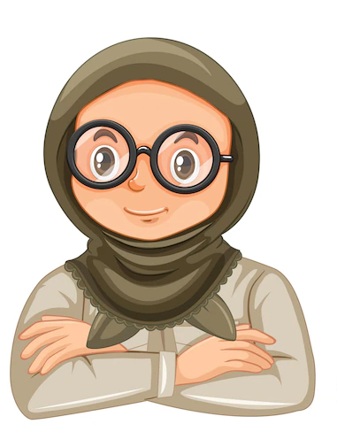

Sumber Gambar
Dokumen Penerbit
Freepik.com/brgfx

